Slide 1
Из чего состоит книга
МБОУ «СОШ п. Искателей»
Учитель: Кузьмина Татьяна Валерьевна

Slide 2
Обложка – визитная карточка книги
Мягкое бумажное покрытие книги.
Она «одевает», «прикрывает» книгу, оберегает страницы.
На обложке печатаются фамилия автора, название книги.

Slide 3
Переплет
- твердое, прочное покрытие книги, которое делается из картона, покрытого бумагой, заменителем кожи, реже кожей.

Slide 4
Корешок
Соединяет две стенки переплета, является его центром, на нем помещены название книги, фамилия автора.
Его часто украшают золоченым узором.

Slide 5
Форзац
(в переводе с немецкого «перед текстом»).
Плотный лист бумаги, соединяющий переплет и основную часть книги

Slide 6
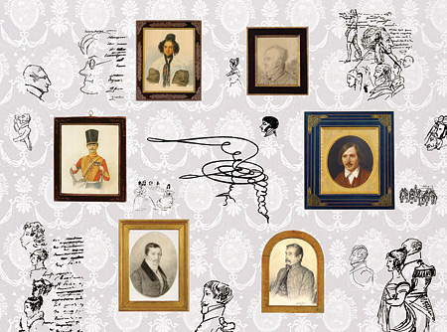
Форзац
может быть белым, цветным, но часто на нем печатают
справочные сведения, иллюстрации

Slide 7
Титульный лист
Первая страница книги. На ней напечатаны фамилия автора, название книги, ее подзаголовок, издательство, место и год издания.

Slide 8
«Титулюс»
Древние римляне помещали свитки папируса в выдолбленные из дерева футляры. К ручке футляра крепили ярлык с названием книги – «титулюс» ( в переводе с латинского – «название».)

Slide 9
Фронтиспис
фронтиспис (франц. frontispice), рисунок, портрет автора или лица, которому посвящена книга, помещаемый слева от титульного листа

Slide 10
Иллюстрация
Это наглядное изображение прочитанного. По иллюстрации можно догадаться, о чем пойдет речь, с какими героями ты встретишься.

Slide 11
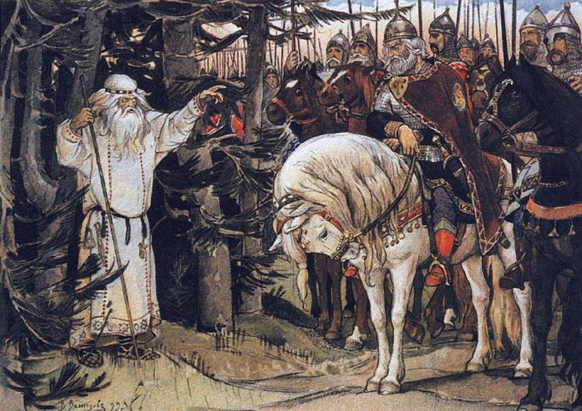
Юрий Алексеевич Васнецов

Slide 12
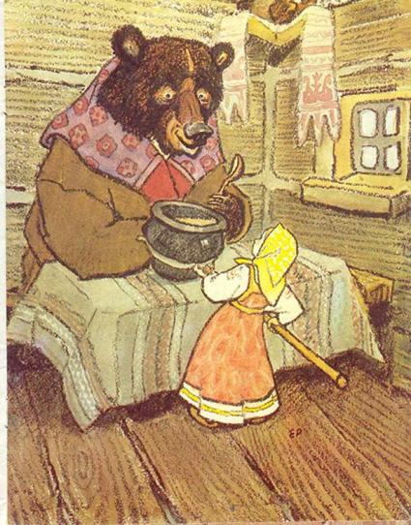
Евгений Михайлович Рачев

Slide 13
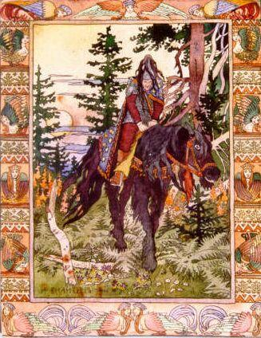
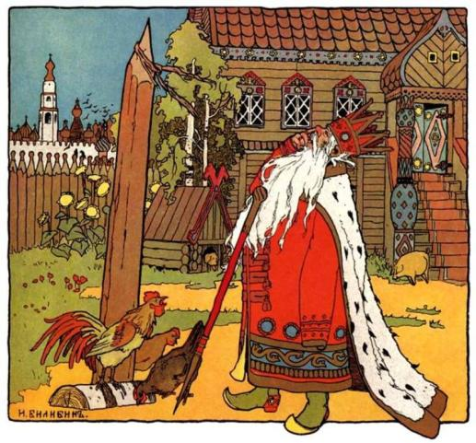
Иван Яковлевич Билибин

Slide 14
Заставка и концовка
Часто в начале каждой главы делается небольшой рисунок – он называется заставкой, а рисунок в конце главы называется концовкой.

Slide 15
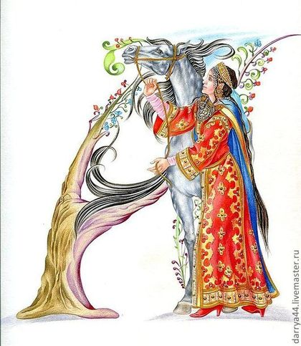
Буквица
Крупная, отличная от других, первая буква главы, раздела или целой книги

Slide 16
Я Книга! Я товарищ твой!
Будь, школьник, бережным со мной... Мой чистый вид всегда опрятен: Оберегай меня от пятен!
Мой переплёт не выгибай:
Мне корешок не поломай!
Привычку скверную оставь:
Листая, пальцы не слюнявь!
Не забывай меня в саду,
Вдруг дождь нагрянет на беду.
Меня в бумагу оберни!
Где взял меня - туда верни!
Не загибай мои листы!
А про закладку помнишь ты?
Запомни: я твой лучший друг.
Но только не для грязных рук.
С.Я. Маршак

